Slide 1
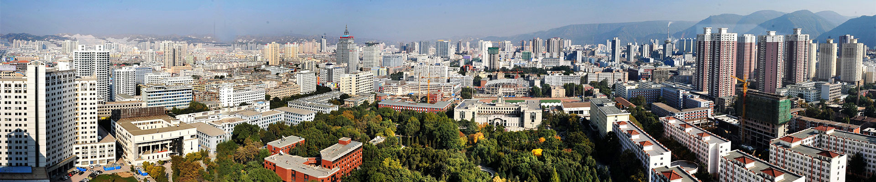




矩阵求逆

Slide 2


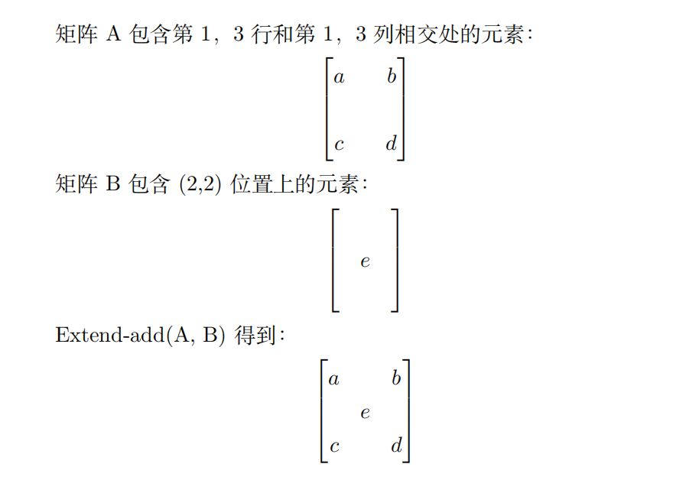
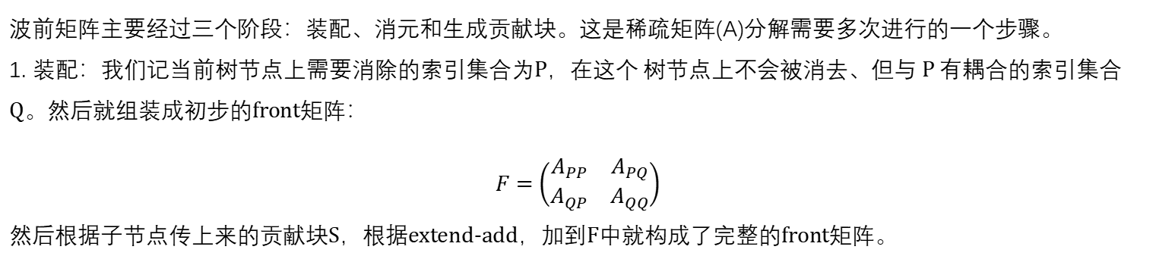
波前矩阵
波前矩阵主要经过三个阶段：装配、消元和生成贡献块。这是稀疏矩阵(A)分解需要多次进行的一个步骤。
1. 装配：我们记当前树节点上需要消除的索引集合为$P$，在这个 树节点上不会被消去、但与 P 有耦合的索引集合$Q。$然后就组装成初步的front矩阵：
$$F=\left(\begin{matrix}A_{PP} & A_{PQ} \\ A_{QP} & A_{QQ}\end{matrix}\right)$$
然后根据子节点传上来的贡献块S，根据extend-add，加到F中就构成了完整的front矩阵。

Slide 3
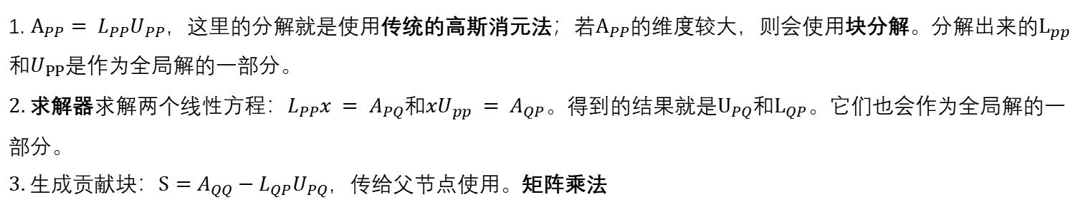
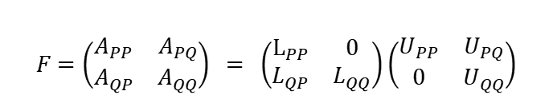
波前矩阵--消元
$$F=\left(\begin{matrix}A_{PP} & A_{PQ} \\ A_{QP} & A_{QQ}\end{matrix}\right) = \left(\begin{matrix}L_{PP} & 0 \\ L_{QP} & L_{QQ}\end{matrix}\right)\left(\begin{matrix}U_{PP} & U_{PQ} \\ 0 & U_{QQ}\end{matrix}\right)$$
1. $A_{PP}= L_{PP}U_{PP}$，这里的分解就是使用传统的高斯消元法；若$A_{PP}$的维度较大，则会使用块分解。分解出来的$L_{pp}$和$U_{PP}$是作为全局解的一部分。
2. 求解器求解两个线性方程：$L_{PP}x = A_{PQ}$和$xU_{pp} = A_{QP}$。得到的结果就是$U_{PQ}$和$L_{QP}$。它们也会作为全局解的一部分。
3. 生成贡献块：$S=A_{QQ}−L_{QP}U_{PQ}$，传给父节点使用。矩阵乘法

Slide 4
硬件电路
LU分解模块
功能：对主元矩阵进行传统的高斯消元分解。计算得到L U
主要操作：
行列变化：行交换和列交换（若涉及到列置换）
主元选择：部分主元选择（Pivoting）
分解计算：进行 LU 分解
可以进行的优化点：流水线设计，将计算过程分为多个阶段，充分利用硬件的并行性。

Slide 5
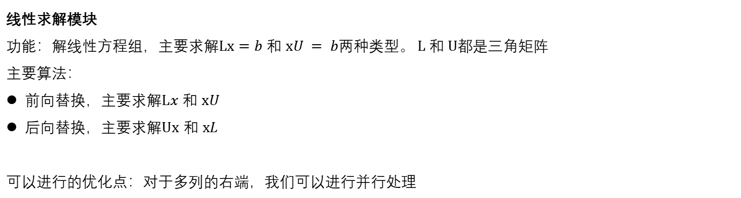
硬件电路
线性求解模块
功能：解线性方程组，主要求解$Lx=b$ 和 $xU = b$两种类型。 L 和 U都是三角矩阵
主要算法：
前向替换，主要求解$Lx$ 和 $xU$
后向替换，主要求解$Ux$ 和 $xL$
可以进行的优化点：对于多列的右端，我们可以进行并行处理

Slide 6
硬件电路
矩阵乘法模块
功能：用于进行矩阵-矩阵乘法，尤其是在贡献块更新阶段，进行 秩-1 更新 或矩阵-矩阵乘法
主要操作：
矩阵乘法
矩阵减法
目前的问题：TPU的最小粒度是256*256

Slide 7
固件部分
目前对于固件部分，目前的想法是分为两部分：消解树的管理和调度以及内存管理。
消解树管理
功能：根据消解树的后序遍历顺序，管理前沿分解的每个节点及其依赖关系。确保每个节点在计算完成时，将贡献块传递给父节点
模块：
动态任务调度：实现一个动态调度模块，处理任务优先级和依赖关系，确保硬件资源的充分利用。例如，可以通过任务队列的方式安排各个 front 的计算，减少等待和数据传输的时间
栈管理：对于每个 front 以及它们之间的父子关系，可以使用一个堆栈数据结构来处理递归式的消解树遍历，确保正确的顺序。栈的管理在硬件中要足够高效，以避免过多的内存访问延迟。

Slide 8
固件部分
目前对于固件部分，目前的想法是分为两部分：消解树的管理和调度以及内存管理。
内存管理
功能：内存管理部分负责将前沿矩阵的数据从主内存加载到计算单元，确保计算单元能够访问到需要的数据
模块
缓存机制：为了减少内存带宽瓶颈，硬件中可以设计一个高速缓存（例如局部缓存）来存储频繁访问的矩阵块。对于稀疏矩阵部分，可以通过压缩存储进一步优化内存使用。

